Slide 1

Tratamento da Obesidade – Políticas de Acesso
Audiência Pública
Senado Federal
14/04/2026
Neuton Dornelas Gomes
CRM-DF: 8138 RQE 4824
Presidente da SBEM 2025/2026

Slide 2


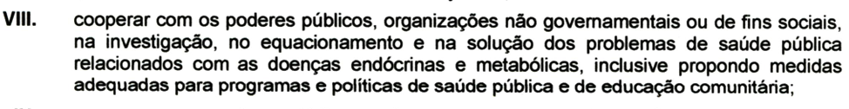
DECLARO NÃO TER CONFLITOS DE INTERESSE PARA ESSA APRESENTAÇÃO
RESOLUÇÃO CFM Nº 2.386, DE 21 DE AGOSTO DE 2024

Slide 3


Slide 4
RESUMOS DOS VIGITEL
Em 2024, 62,6% dos brasileiros estavam acima do peso, contra 42,6% em 2006.
(aumento de 20 pontos percentuais em 18 anos).
O índice de obesidade dobrou no período, passando de 11,8% para 25,7% da população adulta.

Slide 5
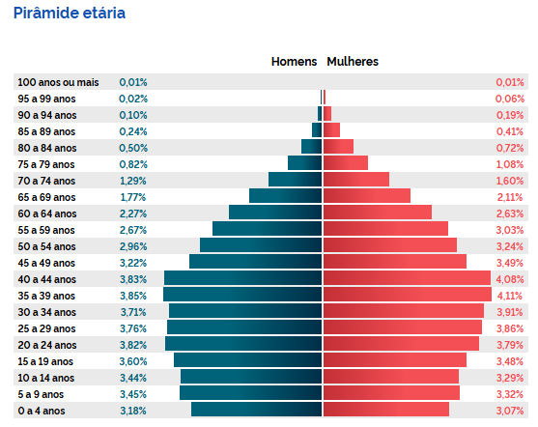
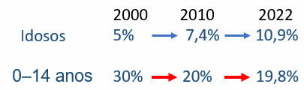

Slide 6
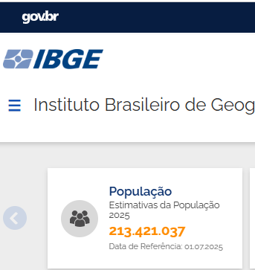
4,1% > 70 anos
11% > 65 anos
16% > 60 anos
28% > 50 anos

Slide 7
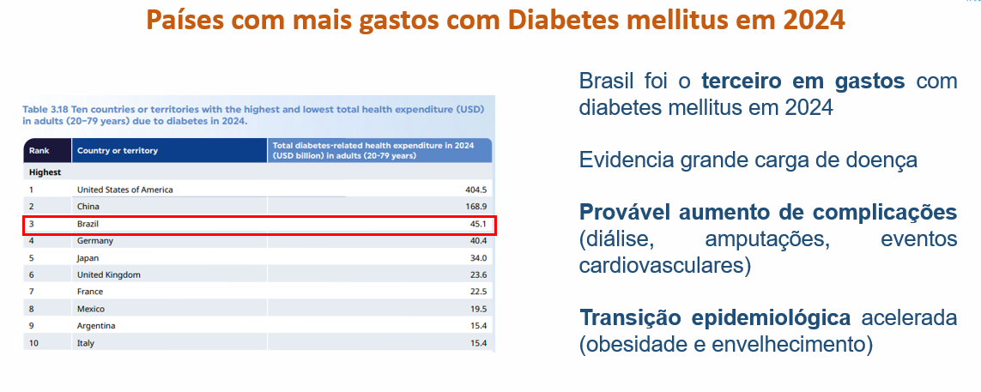
IDF Atlas 2025 diabetesatlas.org

Slide 8

Expectativa de Vida no Brasil
Ambos os sexos | Homens | Mulheres
76,6 anos | 73,3 anos | 79,9 anos
2024
Ambos os sexos | Homens | Mulheres
75,8 anos | 72,2 anos | 79,4 anos
2017
IBGE 2024

Slide 9
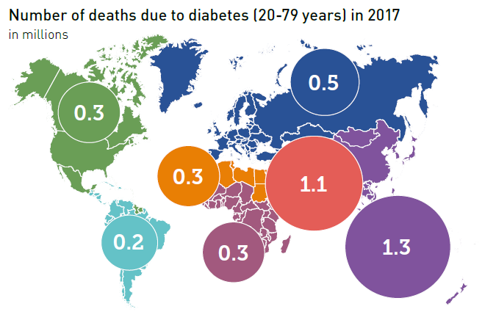
Mortality
Metade dos 4 milhões que morreram por Diabetes tinham menos de 60 anos!

Slide 10
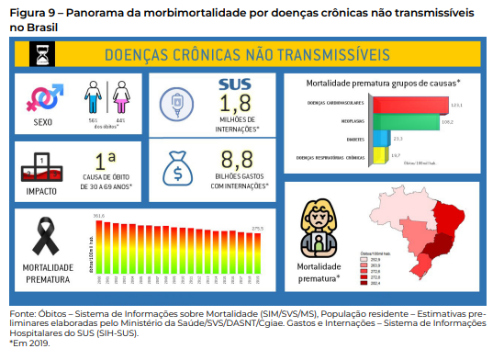
Em 2019, foram registrados 738.371 óbitos por DCNT no Brasil.
Destes, 41,8% (n=308.511) ocorreram prematuramente, ou seja, entre 30 e 69 anos de idade.
Taxa padronizada de mortalidade de 275,5 óbitos prematuros a cada 100 mil habitantes.

Slide 11
Tratamento da Obesidade
Importância das Políticas de Acesso

Slide 12
HIPERTENSÃO ARTERIAL
10 a 15 medicamentos diferentes (princípios ativos)
+30 opções contando doses e formas
6 principais gratuitos na Farmácia Popular
Protocolo Clínico e Diretrizes Terapêuticas da Hipertensão (PCDT) 2025
Documento oficial do SUS que padroniza o manejo da hipertensão, que afeta
48% da população.
A lista baseia-se em diretrizes gerais de cuidado. A escolha do medicamento depende do perfil do paciente, estadiamento da doença e orientação médica.

Slide 13
Diabetes mellitus
O SUS disponibiliza 6 medicamentos principais (considerando classes terapêuticas efetivamente padronizadas para DM tipo 2 e insulinoterapia):
Antidiabéticos orais
Metformina (cloridrato)
Glibenclamida
Gliclazida
Dapagliflozina (inibidor de SGLT2)
. Insulinas humanas
Insulina NPH (ação intermediária)
Insulina Regular (ação rápida)
Insulina glargina (em processo de inclusão e expansão e com critérios bem rigorosos)

Slide 14
Obesidade
O SUS não oferece medicamentos específicos para obesidade de forma geral na rede pública (Relação Nacional de Medicamentos - Rename)
 | % perda de peso
Sibutramina | 5-8%
Orlistate | 3-5%
Liraglutida | 5-10%
Naltrexona + Bupropiona | 5-9%
Semaglutida | 10-15%
Tirzepatida | 15-22%
Cirurgia Bariátrica (SUS)
Critérios clássicos:
IMC ≥40
IMC ≥35 + comorbidades
Falha de tratamento clínico ≥2 anos

Slide 15
As DCNT são responsáveis pela maior parte da mortalidade global
A doença cardiovascular representa a principal causa de morte em todo o mundo.
Obesidade, hipertensão e diabetes são fatores-chave
Diabetes e obesidade geram grande impacto econômico no SUS
Obesidade amplifica custos de outras doenças
Os custos ao sistema de saúde e à economia nacional aumentam por meio da mortalidade precoce, das aposentadorias precoces, do absenteísmo e do presenteísmo.
Prevenção (não apenas da instalação da obesidade, mas para evitar as complicações) é essencial para sustentabilidade do sistema.

Slide 16
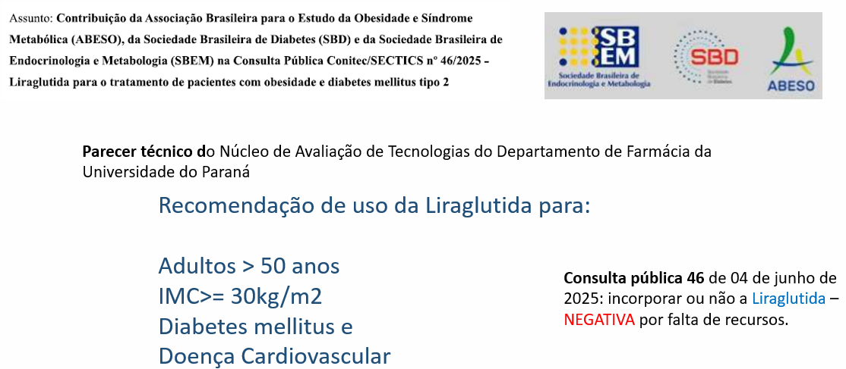

Slide 17

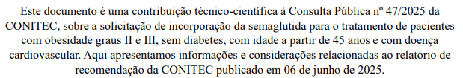
ABESO, a SBD e a SBEM manifestam-se favoravelmente à incorporação da semaglutida para o tratamento de pacientes com obesidade graus II e III, sem diabetes, com idade a partir de 45 anos e com doença cardiovascular no Sistema Único de Saúde do Brasil (SUS).

Slide 18
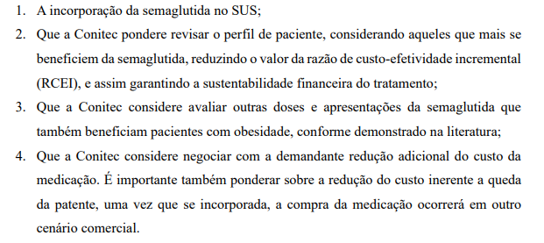

Slide 19


Constituição Federal artigo 196 define que saúde é direito de todos e dever do Estado.
Carta dos Direitos e Deveres da Pessoa Paciente Usuária da Saúde diz que:
Todo cidadão tem direito adequado e efetivo para o tratamento do seu problema
Quem vive com obesidade necessita e merece um tratamento efetivo e adequado: linha de cuidados e uso de medicamentos

Slide 20
Nunca como antes na história desse país houve tantas pessoas vivendo com obesidade e diabetes... e morrendo por causa delas
Obesidade não é uma doença no diminutivo
É preciso ouvir a voz rouca dos que clamam nas portas do SUS por tratamento adequado e efetivo
Que o Governo e o Parlamento atendam esse clamor

